Slide 1
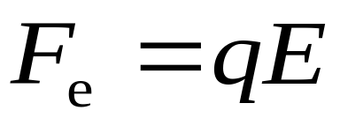

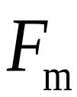


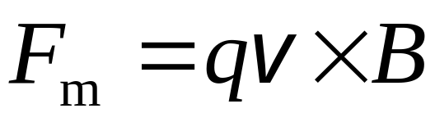





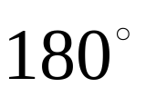
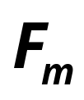


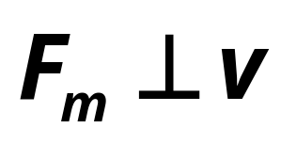
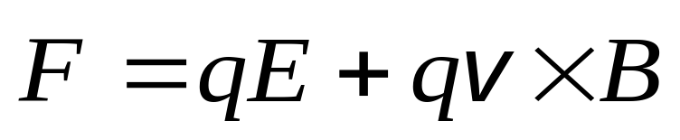
一 带电粒子在电场和磁场中所受的力
电场力
磁场力（洛仑兹力）
+
方向：即以右手四指 由经小于 的角弯向 ，拇指的指向就是正电荷所受洛仑兹力的方向.
1) 的方向不仅与 的方向有关,而且与 的符号有关.
2) 由于 , 所以洛仑兹力不对运动电荷作功.它只能
改变运动电荷的运动方向,而不能改变其速率.
运动电荷在电场和磁场中受的力

Slide 2
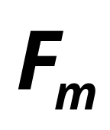





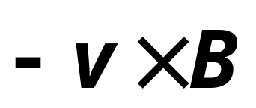
判断洛伦兹力方向的右螺旋法则
当电荷为正电荷时，
的方向与
的方向
相同；
当电荷为负电荷时，
的方向与
的方向
相同；

Slide 3
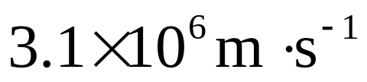
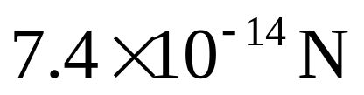
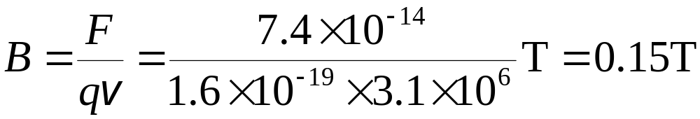
例 1 一质子沿着与磁场垂直的方向运动, 在某点它的速率为 . 由实验测得这时质子所受的洛仑兹力为 .求该点的磁感强度的 大小.
解 由于 与垂直 ，可得
问 1）洛仑兹力作不作功？
2）负电荷所受的洛仑兹力方向？

Slide 4
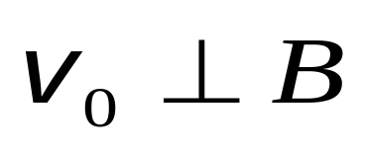
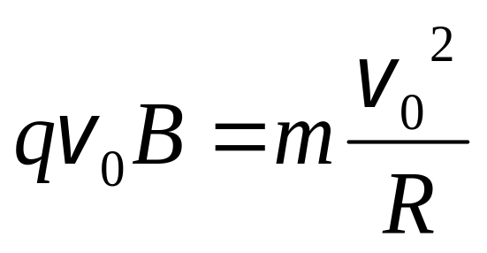
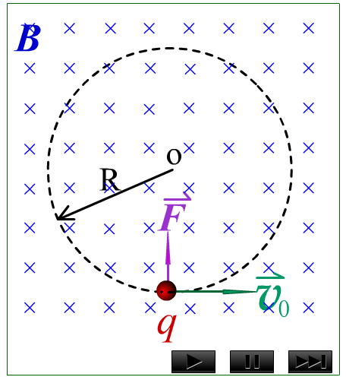
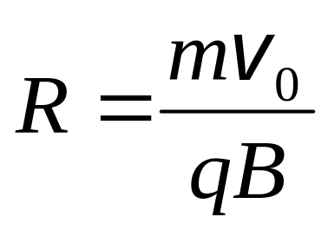
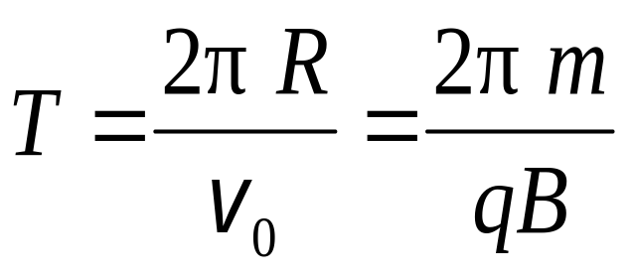
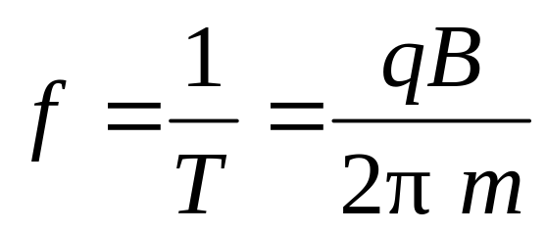
二 带电粒子在磁场中运动举例
1 . 回旋半径和回旋频率

Slide 5

由上面可以看出，回旋频率f与粒子的速率无关，
但回旋半径R与速率有关，速率越大的粒子，其
回旋半径也越大。
以上结论只适用于带电粒子速度远小于光速的
非相对论情形。
2 . 电子的反粒子 电子偶
在高能粒子物理中，常用带电粒子在云室中的径迹
来观察和区分粒子的性质。
⊗B
右图是正负电荷
在云室中的径
迹。

Slide 6
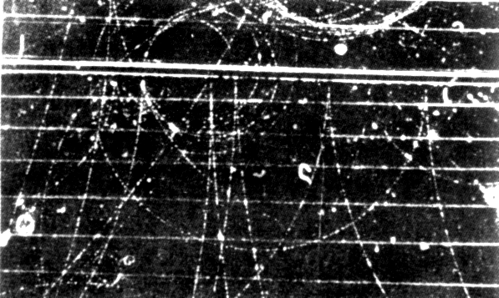
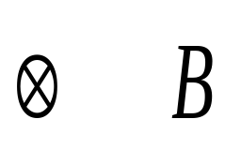
1930年狄拉克预言自然界存在正电子。1932年美国的安德森在分析宇宙射线穿过云室的铅板的径迹照片时，发现了正电子。1936年获得诺贝尔物理学奖。
正电子
电子
铅板
正电子伴着电子一起出现，犹如成
双成对的配偶，名为电子偶。
右图为电子偶

Slide 7
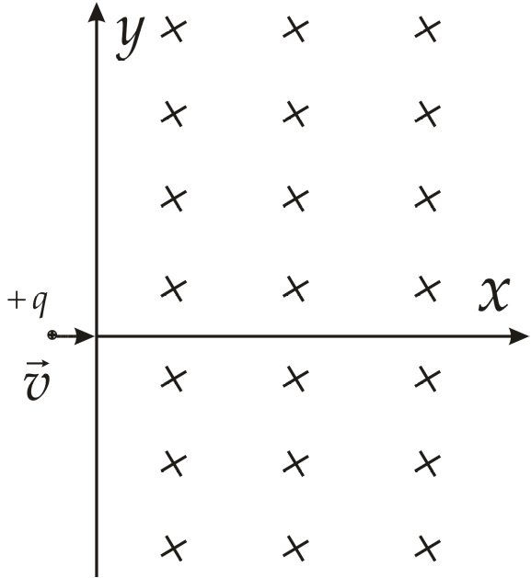
思考题1如右图，带电粒子进入磁场后在磁场中作圆周运动，则出磁场后在y轴上的坐标为多少？

Slide 8
思考题2 在一个显像管的电子束中，电子有1.2×10⁴eV (1eV=1.6×10⁻¹⁹J)的能量，这个显像管安放的位置使电子束水平的由南向北运动，地球磁场的垂直分量B⊥=5.5×10⁻⁵T，并且方向向下，试求：

Slide 9
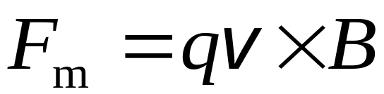

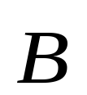
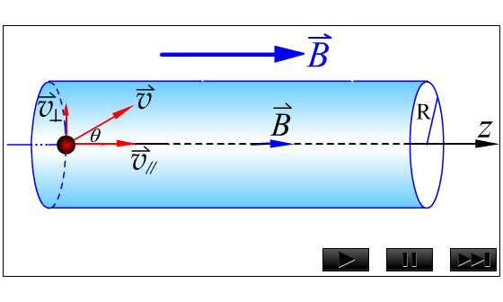
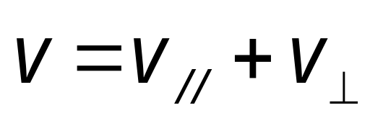
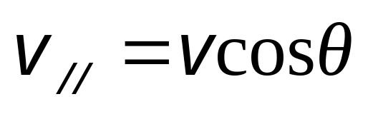
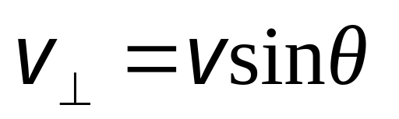
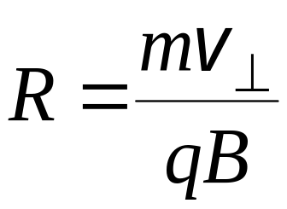
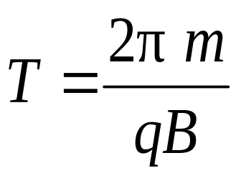
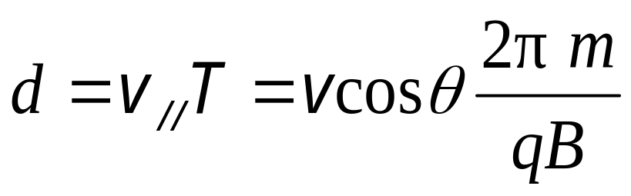
3 . 磁聚焦
洛仑兹力
（洛仑兹力不做功）
与 不垂直
螺距

Slide 10
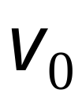

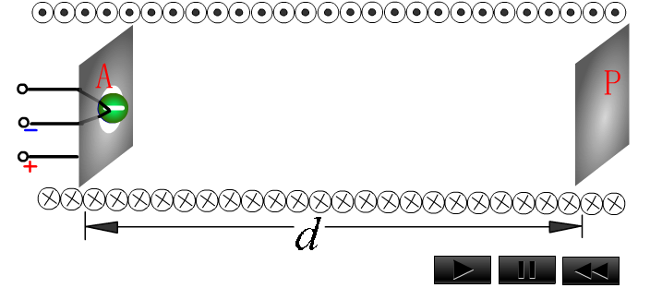
磁聚焦 在均匀磁场中某点 A 发射一束初速相差不大的带电粒子, 它们的 与 之间的夹角 不尽相同 , 但都较小, 这些粒子沿半径不同的螺旋线运动, 因螺距近似相等, 都相交于屏上同一点, 此现象称之为磁聚焦 .
应用 电子光学 , 电子显微镜等 .

Slide 11


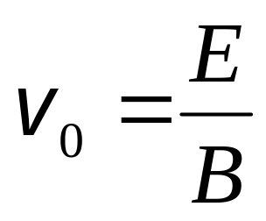
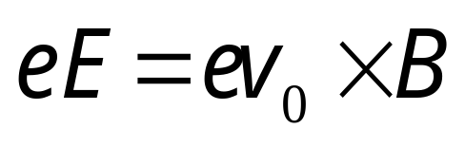
三 带电粒子在电场和磁场中运动举例
1 . 电子比荷的测定
+
+
速度选择器
.
.
.
.
.
.
.
.
.
.
.
.
.
.
.
.
.
.
.
.
.
.
.
.
.
.
.
.
.
A
.
A’
.
.
.
.
.
.
.
.
.
.
.
.
.
.
.
.
.
.
.
.
.
.
.
.
.
.
.
.
.
.
.
.
.
.
.
.
.
.
.
.
.
.
.
.
.
.
.
.
.
.
.
.
.
.
.
.
.
.
.
.
.
.
.
.
.
.
.
.
.
.
.
.
.
.
.
.
.
.
.
.
.
K
.
.
.
.
.
.
.
-
L
d
电子所受的电场力和磁场力方向相反，在它们的大小
相等时，电子所受的合外力为零，有

Slide 12



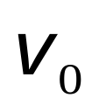


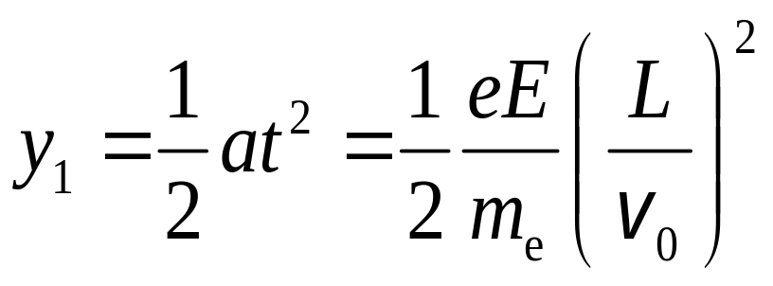
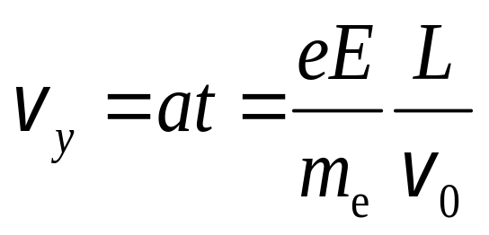
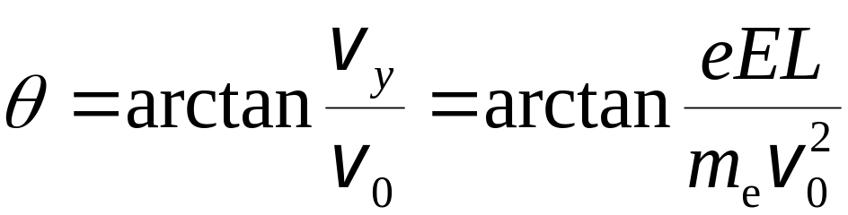
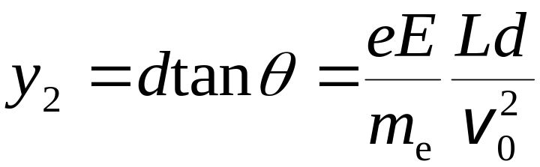
+
o
-
d
L

Slide 13
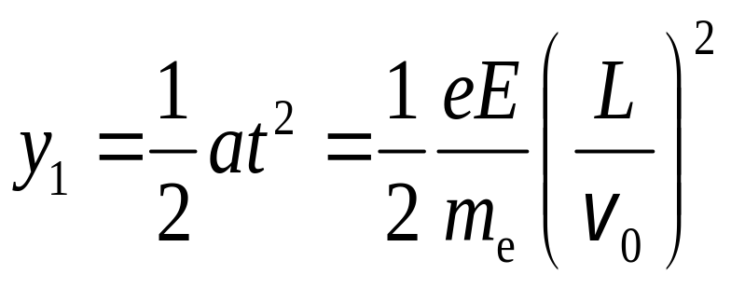
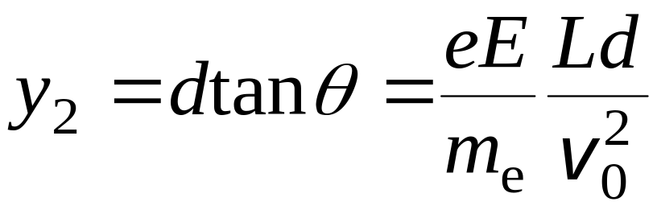
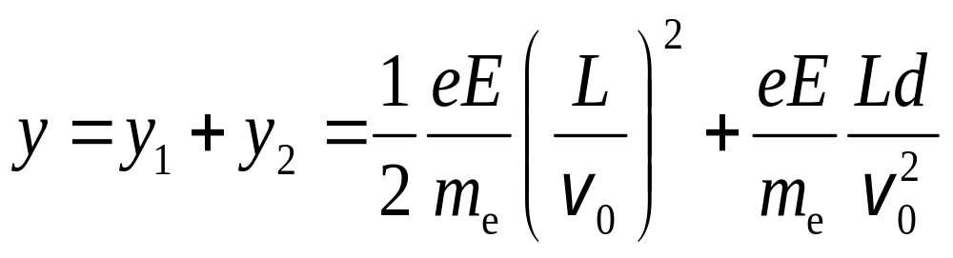
+
o
-
d
L
电子在oy轴方向上偏离的总距离为

Slide 14
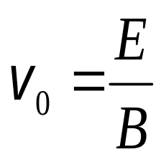
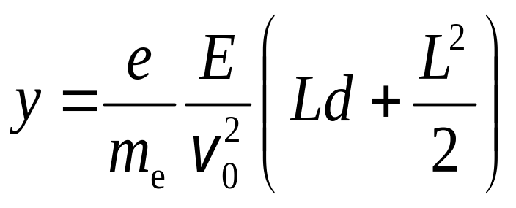
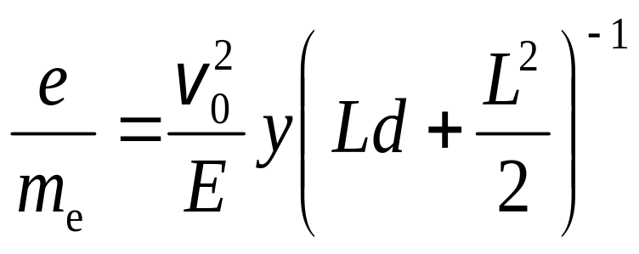
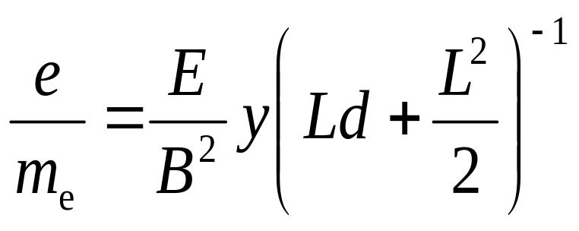

+
o
-
d
L
上述计算 的条件
电子比荷

Slide 15
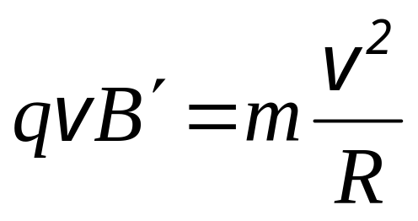
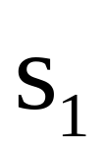
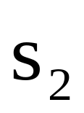
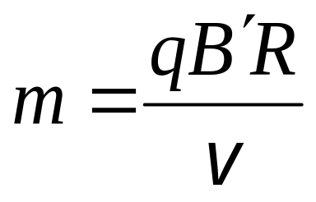

2 . 质谱仪（1911年由英国的阿斯顿创制，是用物理的
方法分析同位素的仪器。同年他发现了氯和汞的同位素
，获1922年诺贝尔化学奖。他仅拥有学士学位。
速度选择器
.
.
.
.
.
.
-
.
.
.
+
照相底片
.
.
.
.
.
.
.
.
.
.
.
.
.
.
.
.
.
.
.
.
.
.
.
.
.
.
.
.
.
.
.
.
.
.
.
.
70
72
73
74
76
.
.
.
.
.
.
.
.
.
.
.
.
.
.
.
.
.
.
.
.
.
.
质谱仪的示意图
锗的质谱

Slide 16



采用某种收集装置代替照相底片，就能知道各种同位素
的相对成分。阿斯顿等人用这种方法先后发现天然存在
的镁元素中，同位素 占78.7%， 占11.1%,
占11.2%。利用质谱仪既可以发现新同位素及其所占百分
比，也能从分离同位素中提供某一特需的同位素产品，其
最大的优点，在于整个过程不需其它物质参与，简捷可靠
。

Slide 17

3 . 回旋加速器(用于研究原子核的结构、医学等领域）
1932年劳伦斯研制第一台回旋加速器的D型室.
此加速器可将质子（proton)和氘核(deuteron)加速到1MeV的能量，为此1939年劳伦斯获得诺贝尔物理学奖.

Slide 18







频率与半径无关
N
N
~
到半圆盒边缘时
O
B
S
回旋加速器原理图

Slide 19

我国于1994年建成的第一台强流质子加速器 ，可产生数十种中短寿命放射性同位素 .

Slide 20






例 2 有一回旋加 速器，他 的交变 电压的 频率为 ，半圆形电极的半径为0.532m . 问 加速氘核所需的磁感应强度为多大？氘核所能达到的最大动能为多大？其最大速率有多大？（已知氘核的质量为 ，电荷为 ）.
解 由粒子的回旋频率公式，可得

Slide 21

4 . 霍耳效应[the Hall effect)
霍 耳 效 应

Slide 22















霍耳电压
+ + + + +
+
I
- - - - -
霍耳系数

Slide 23
















量子霍尔效应（1980年德国物理学家克利青，在研究低温和强磁场下半导体的霍尔效应时，发现霍尔电压与磁感应强度的关系如下图所示。
1985年获诺贝尔
物理学奖。
霍耳电阻

Slide 24





霍耳效应的应用
1）判断半导体的类型
+
-
- - -
+ + +
I
I
+
-
- - -
+ + +
-
+
P 型半导体
N 型半导体
2）测量磁场
霍耳电压

